Slide 1
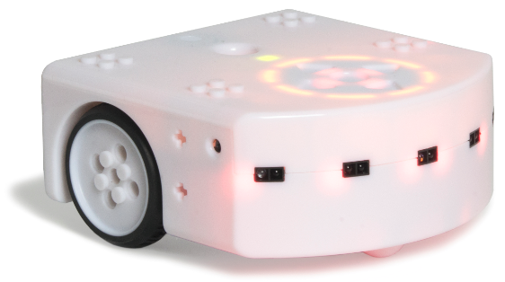
מבוא לרובוטיקה

Slide 2
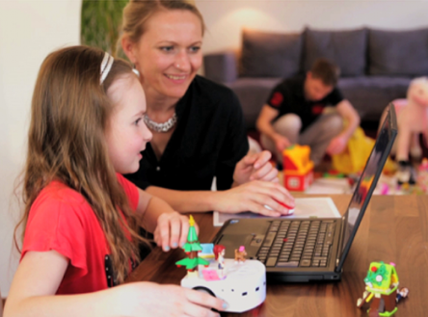
תוכן עניינים
רובוטיקה – נעים להכיר
מה זה רובוט?
סוגי רובוטים
שימוש ברובוטים
הקמת סביבת עבודה

Slide 3
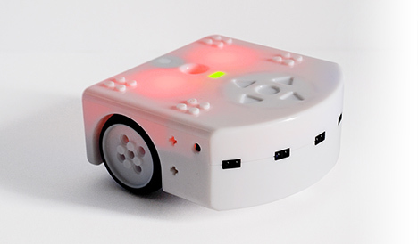
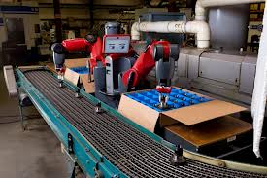
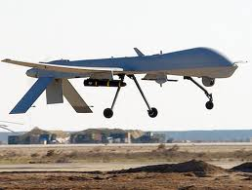
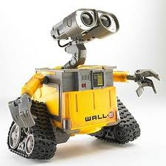
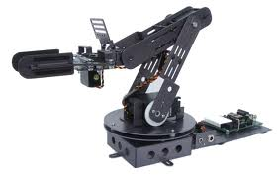
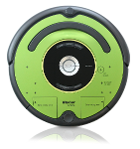
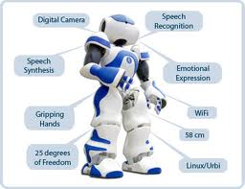
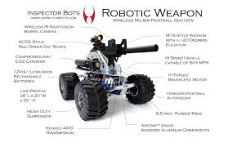
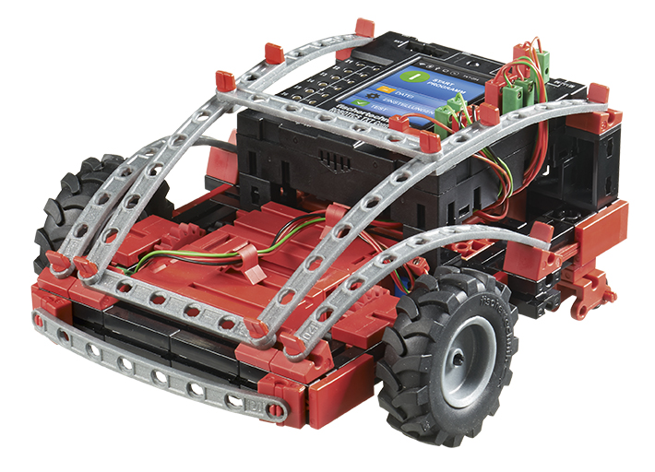
רובוטיקה – נעים להכיר
מה זה רובוט?
מכונה
אוטומטי
ניתן לתכנות
סוגי רובוטים

Slide 4
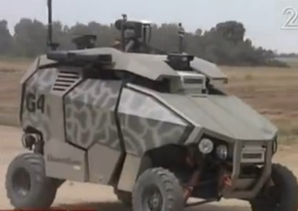
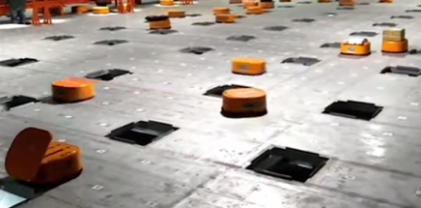
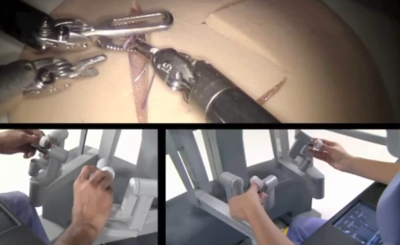
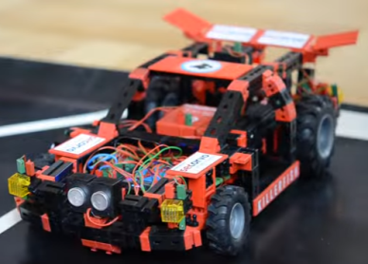
רובוטיקה – שימושים
רובוט צבאי בשימוש צה"ל: לסרטון
רובוטים למיון חבילות במחסן: לסרטון
רובוט דה-וינצ'י לביצוע של ניתוחים מרחוק: לסרטון
רובוט מכונית הנוסע וחונה באופן אוטומטי: לסרטון

Slide 5
הקמת סביבת עבודה
ניתן לתכנת את הרובוט במגוון סביבות פיתוח הכלולות בסביבת העבודה של טימיו, אותה יש להתקין על המחשב.
הוראות התקנת לסביבת העבודה

Slide 6
סביבת עבודה, וחשיבות פירוק הבעיות.
סיפור: רובוט מציל בבריכה
בואו ניקח סיטואציה אחת לדוגמא: נהיגה ברכב.
המשימה שלכם, לקחת סיטואציה (מצב) בחיים שלכם ולפרק אותו לסדרת מצבים.

Slide 7
סדר וניקיון
סידור ציוד ועמדת העבודה
מחזירים את הציוד והחוטים המוכנים למורה

